Slide 1
Порядок оказания медицинской помощи взрослому населению при стоматологических заболеваниях Приказ МЗ РФ № 786н от 31.07.2020
22.10.2024
Докладчик: старшая медицинская сестра ГБУЗ «СОКСП» Закутилина Ю.В.

Slide 2
Настоящие правила определяют организацию деятельности стоматологической поликлиники, оказывающей медицинскую помощь взрослому населению со стоматологическими заболеваниями в амбулаторных условиях.
22.10.2024
Стоматологическая поликлиника является самостоятельной медицинской организацией
либо структурным подразделением
многопрофильной медицинской организации.

Slide 3
Структура и штатная численность стоматологической поликлиники устанавливается руководителем медицинской организации, исходя из объема проводимой лечебно-диагностической работы и численности обслуживаемого населения, а также с учетом рекомендуемых штатных нормативов, предусмотренных приложением № 11
22.10.2024

Slide 4
Рекомендуемые штатные нормативы
Санитарка 1 должность на: - 1 должность врача-стоматолога-хирурга; - 2 должности врача-стоматолога-терапевта, врача-стоматолога-ортопеда, врача-ортодонта; - 2 должности медицинских сестер отделения физиотерапии; - 20 должностей зубных техников
22.10.2024

Slide 5
Указом Президента РФ № 597 и последующими его поручениями предусмотрено: «повышение средней заработной платы младшего меди-цинского персонала (персонала, обеспечивающего усло-вия для предоставления медицинских услуг), среднего ме-дицинского (фармацевтического) персонала (персонала, обеспечивающего условия для предоставления меди-цинских услуг) - до 100% от средней заработной платы в соответствующем регионе» По нашему региону на 2024 г. она составляет 48 000 руб.
22.10.2024

Slide 6
Это означает, что зарплата младшего персонала равна зарплате среднего. С одной стороны такая заработная плата младшего персонала позволит укомплектовать штатные должности санитарок. С другой стороны, это приведет к тому, что на определенный период зарплаты среднего и младшего медперсонала будут равны.
22.10.2024

Slide 7
Медицинские организации по-разному решают этот вопрос: передача функции по уборке помещений внешнему исполнителю по договору – аутсорсинг (клининг); - перевод санитарок в уборщицы.
22.10.2024

Slide 8
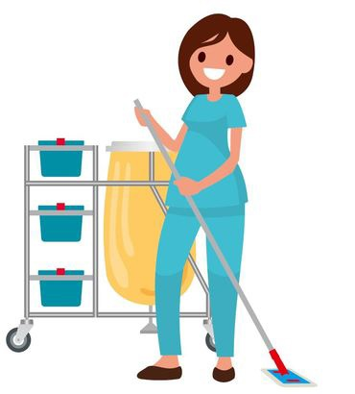
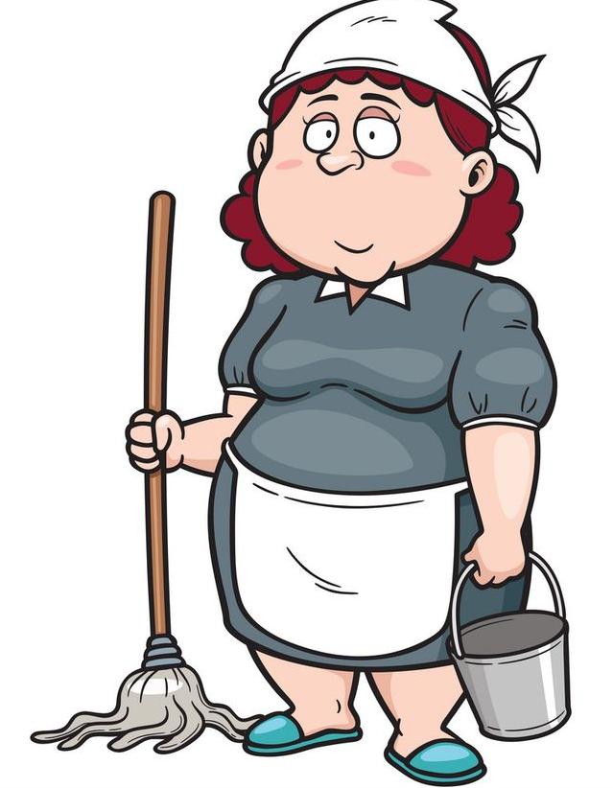
Чем отличается санитарка от уборщицы? Санитарка – младший медицинский работник в медицинской организации, на которого возложена вспомогательная функция. Уборщица – работник любой организации, главной задачей которого является наведение порядка в окружающем пространстве.
Функциональные обязанности санитарок и уборщиков производственных помещений отличаются.
При переводе для работника серьезно поменяется его трудовая функция.
Именно поэтому необходимо получить согласие работника!
22.10.2024

Slide 9
Важные моменты перевода: Разъяснить сотрудникам необходимость перевода. Перевод санитарок в уборщицы без согласия невозможен (ст. 72, 72.1 ТК РФ). - Приказ и дополнительное соглашение к трудовому договору. В котором отражено: условия, наименование должности, обязанности работника и новые условия оплаты труда.
22.10.2024

Slide 10
Основанием для увольнения или перевода санитарок является аттестация на предмет соответствия санитарок занимаемой должности в связи с принятием профессионального стандарта «Младший медицинский персонал». Данный профстандарт предусматривает следующие требования к квалификации санитарок: - среднее общее образование - профессиональное обучение по должности «санитар»
22.10.2024

Slide 11
Изменения при переводе: теряют право на сокращенную рабочую неделю (ст.350 ТК РФ «Для медработников устанавливается продол-жительность рабочего времени не более 39 часов в неделю»); дополнительные отпуска; ограничения по совместительству. (ст.284 ТК РФ Продолжительность рабочего времени при работе по совместительству не должна превышать 4-х часов в день. Совместительство медработников регулирует постановление Минтруда России от 30.06.2003 г. № 41. Поэтому медработники вправе работать по совместительству как по другой работе, так и по аналогичной должности, специальности, профессии).
22.10.2024

Slide 12
Перевод санитарок в уборщицы создает и ряд проблем с лицензированием. Порядки оказания медицинской помощи предусматривают должности санитарок!
22.10.2024

Slide 13
ДОЛЖНОСТНЫЕ ОБЯЗАННОСТИ Самые основные отличия санитарки от уборщицы: - Обучение: в соответствии с профстандартом, санитарка должна иметь профессиональную подготовку по программе "Санитар". - Уборка: обслуживание кабинетов (уборка, проветривание, дезинфекция), поддержание санитарного состояния помещений для оказания помощи пациентам. - Помощь в медицинской технологии: подготовка медицинского оборудования и необходимых инструментов, доставка стерильного материала в отделения и кабинеты, подготовка использованных одноразовых и перевязочных средств к утилизации (класс Б). - Работа с пациентами: сопровождение или транспортировка до процедурного или другого кабинета.
22.10.2024

Slide 14
Уборщица не имеет права выполнять вышеперечисленные мероприятия, в ее функциональные обязанности входят: - Мытье поверхности пола и стен. - Обеспечение чистоты оконных стекол и рам, протирание дверей, батарей. Удаление пыли с мебели, полок, стеллажей. Освобождение от мусора (класс А) урн, баков.
22.10.2024

Slide 15
Таким образом, основное отличие между санитаркой и уборщицей заключается в специфике помещений, которые они обслуживают, и конкретных задачах по обеспечению чистоты и гигиены. Важно понимать, что для обеих профессий требуется ответственность, внимательность к деталям и строгое соблюдение норм и правил санитарии.
22.10.2024

Slide 16
На основе вышеизложенного следует, понимать, что массовый перевод младшего медперсонала из санитарок в уборщики помещений нарушает не только трудовые права работников, лишая их гарантий и компенсаций, предусмотренных действующим трудовым законодательством, но и влечет нарушение лицензионных требований медицинской деятельности и как следствие проведение внеплановых проверок со стороны контролирующих органов Росздравнадзора, Роспотребнадзора, Прокуратуры.
22.10.2024

Slide 17
Спасибо за внимание.
Желаем успехов.
22.10.2024

